Slide 1
■ INFORMASI …
REVIEW:
Laporan Kinerja Manager Tengah Semester
TINDAK LANJUT
Materi diskusi senantiasa disandarkan pada pembuatan Laporan Kinerja Manager
Laporan Kinerja Manager akan terus berproses disempurnakan, dilengkapi, dibuat kreasi sampai Akhir Semester
Laporan Kinerja Manager sebagai bukti Kompetensi Matakuliah

Slide 2

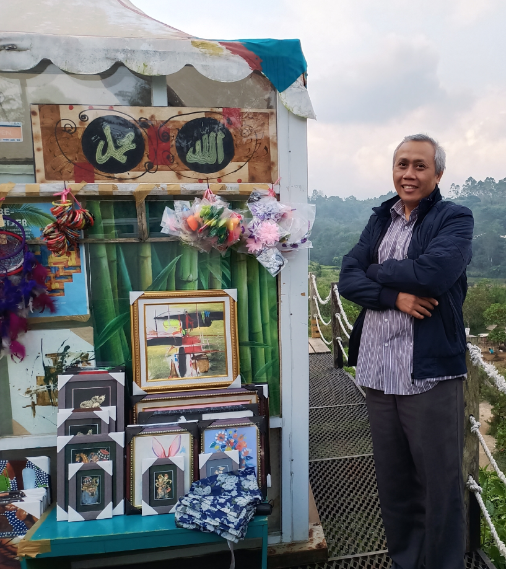
ALGORITMA PEMROGRAMAN (dasAr)
8
LOGIS :
Diterima/dipahami akal manusia
Secara formal memenuhi kaidah/hukum ilmu logika
oleh :
SANYATA PURWIDAYANTA

Slide 3


■ TOPIK
REVIEW:
Review-1 : Kompetensi, Manager Informatika, & Renungan khusus akal
Review-2 : Kerangka Berpikir Manager Informatika & Robot Komputer
Review-3 : Identifikasi Problem (IPO), Data (Constanta, Type, Variable, Parameter), Skema Solusi/ Algoritma.
Review-4 : Tipe Data Dasar dan Instruksi Dasar Algoritma Realisasi Algoritma & Source Code dalam Pascal/C/Basic
Review-5 : Laporan Kinerja Manager Informatika
Review-6 : Algoritma “Kasus linear” dan “Analisis kasus”
Review-7 : Demo Program
KEAHLIAN & KETRAMPILAN REALISASI/IMPLEMENTASI ALGORITMA & SOURCE CODE
Pendalaman Identifikasi data & Alur Instruksi
Sudi Kasus : Problem Pengulangan

Slide 4


■ EKSPLORASI MANAGER-1 …
REVIEW
Renungkan kembali…
Menjadi Manager Informatika :
Pribadi Mandiri (Sadar berbuat tidak karena pengaruh di luar diri)
Mampu bekerja sama dengan sesama manager atau narasumber ahli
Bijaksana dengan kepada bawahan
Belajar dengan metode pencarian solusi : Literasi mandiri → Solusi Manager → Diskusi/Bertanya dgn tim/ahli →Bersabar & diam menunggu “Ilham” (menangkap petunjukNya)
Renungan Soal akal :
Problem Menentukan Mana yang lebih dulu Telor atau Ayam ? Latihan eksplorasi logika mindset.
Problem bedanya Benar dan Adil ? Cerita 3 A,B,C musafir Kisah A-B = 40-40, 30-50, dan 10-70 → pelajaran SD ttg KPK (kelipatan Persekutuan terKecil)
Problem mengalahkan rasa takut pada setan/pocong? Kisah Uka-uka
Problem menganalisis terapan kata KASIH, SAYANG, dan CINTA? Cerita surat.

Slide 5

REVIEW
■ EKPLORASI MANAGER … 2
Renungkan kembali…
Bagaimana Kerangka Beripikir Informatika ?
Apa bedanya FAKTA, DATA, dan INFORMASI ?
Siapa Mesin/Robot Komputer ? RAM, Storage, Microprocessor, CPU, Port controller
Apa Bahasa Komputer ?
Kenapa ada Proses Transformasi Data ?
Apa saja Tipe/Jenis Data untuk Program Komputer ?
Siapa itu Informatikawan/wati ?
Apa Intisari Tujuan Manajemen ?

Slide 6

REVIEW
■ EKPLORASI MANAGER … 3
Renungkan kembali…
Apa itu Skema Algoritma ?
Apa pengertian Konsep Data dalam algoritma ?
Apa bedanya Constanta, Type, Variabel, dan Parameter Data?
Aturan menulis identifier data dalam Algoritma/Pemrograman?
Apa saja instruksi dasar Algoritma/Pemrograman ?
Apa bedanya Algoritma Code dengan Source Code

Slide 7
REVIEW
■ EKPLORASI MANAGER … 4
Renungkan kembali…
Sebutkan 9 Tipe Data Dasar ?
Sebutkan 9 Tipe Data Kompleks/Bentukan ?
Apa pengertian Tipe Data Skalar ?
Apa pengertian Tipe data Statis dan Dinamis ?
Sebutkan 10 Instruksi Dasar Algoritma ?
Bagaimana cara menjawab Soal/Problem apapun secara teknis umum untuk Manajer Informatika?

Slide 8

REVIEW
■ EKPLORASI MANAGER … 5
Renungkan kembali…
Apa Prinsip Pelaporan Kinerja Manager ?
Apa saja intisari yang dilaporkan ?
Bagaimana tentang tata tulis pelaporannya ? - Prinsip Penulisan Daftar Pustaka - Prinsip Penulisan Referensi Pustaka - Prinsip Penulisan Sitasi - Prinsip Penulisan Quotasi - Prinsip Penulisan Footnote

Slide 9
REVIEW
■ EKPLORASI MANAGER … 6
Renungkan kembali…
Apa itu Aplikasi Algoritma dalam Domain Problem?
Apa beda Algoritma Code dengan Source Code ?
Bagaimana disipilin tata-tulis Source Code ?
Apa perlunya Inisiatif dan kreasi dalam Algoritma ?

Slide 10
REVIEW
■ EKPLORASI MANAGER … 7
Renungkan kembali…
Apa itu Algoritma “Kasus linear “ ?
Apa itu Algoritma “Analisis kasus“ ?
Pengetahuan domain kasus/problem Perlu Ketrampilan dengan Kreasi Kasus !

Slide 11
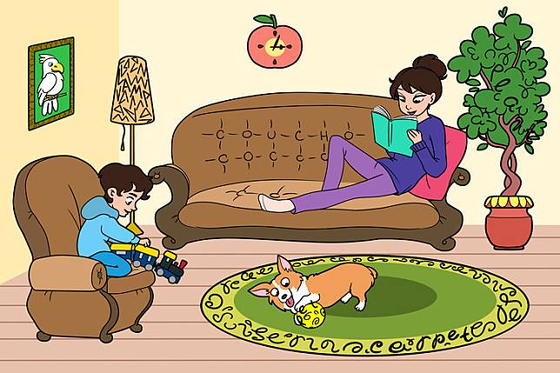
■ INTERMEZO DULU …
Temukan 5 kata
Yang tersembunyi ?
1) Carpet = Karpet
2) Lamp = Lampu
3) Pet = Peliharaan
4) Plant = Tanaman
5) Coucho = Sofa

Slide 12
■ TOPIK
Siap fokus ya …
KEAHLIAN & KETRAMPILAN REALISASI/IMPLEMENTASI ALGORITMA & SOURCE CODE
Pendalaman Identifikasi data & Alur Instruksi
Sudi Kasus : - Problem Pengulangan - Membuat Menu

Slide 13
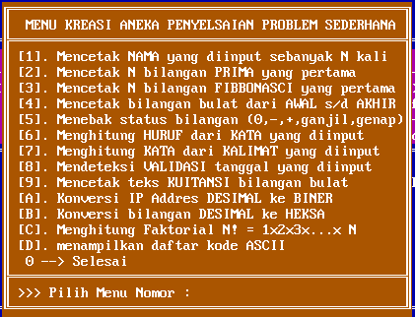
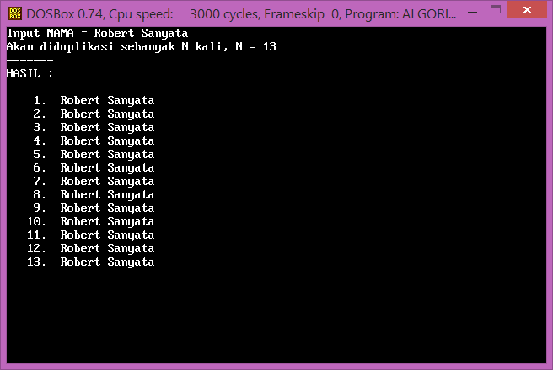
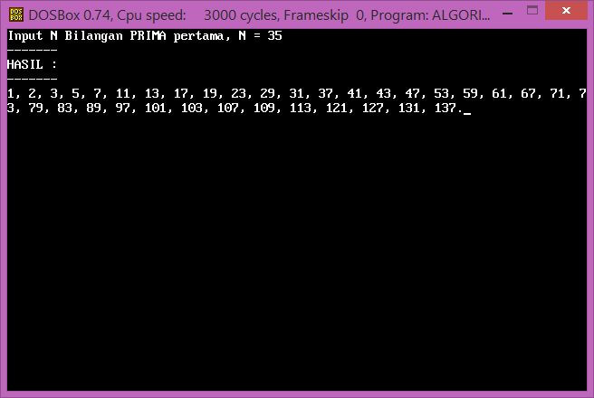
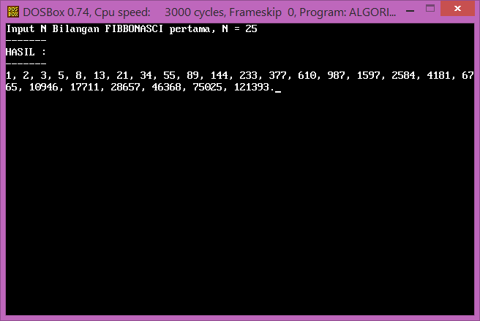
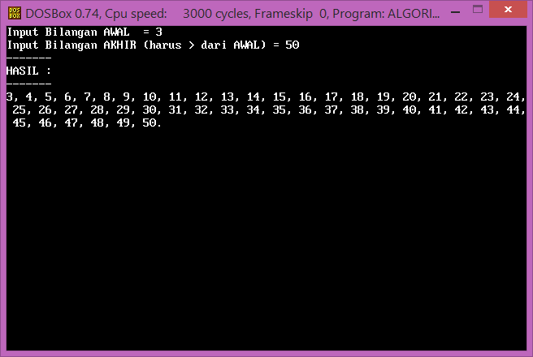
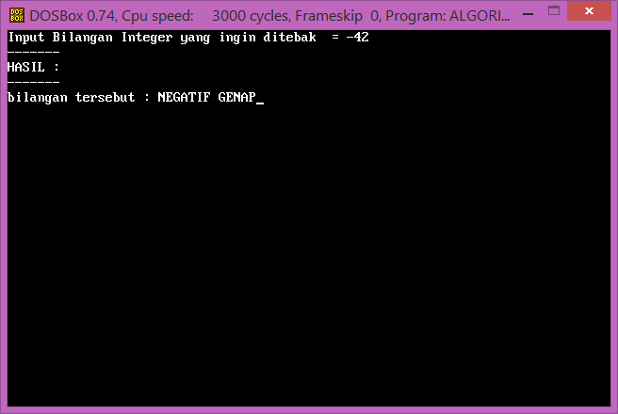
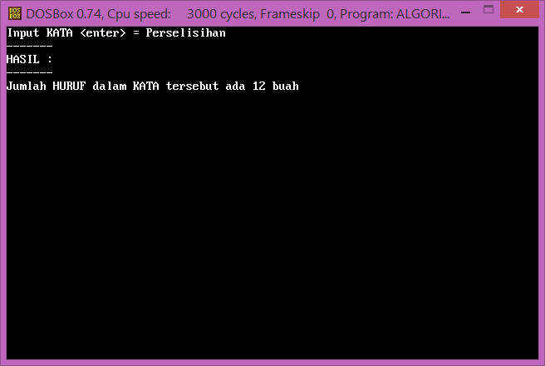
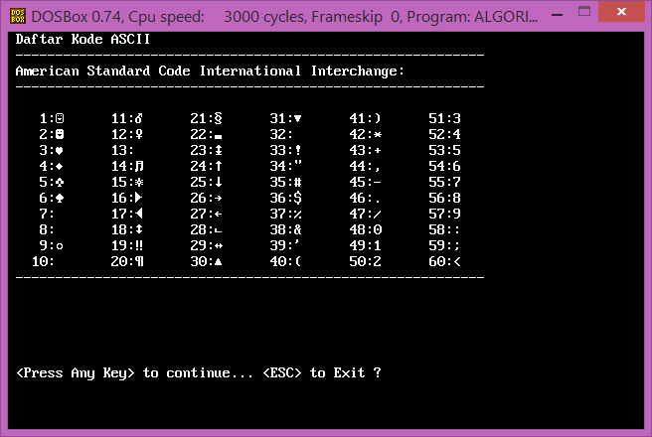
REVIEW
■ REHAT & DISKUSI
DEMO PROGRAM DULU …

Slide 14
■ REHAT & DISKUSI
Studi kasus
Algoritma Pengulangan
Informatikawati
Informatikawan

Slide 15
Studi KASUS-1: Loop
Algoritma
Problem :
Membuat Algoritma dan Program yang bisa mencetak bilangan dari 1, 2, 3, 4, …, 100 menggunakan 3 metode instruksi pengulangan traversal (for-to-do), While-do, dan Repeat Until
SKEMA ALGORITMA
PROBLEM :
■ Judul : Program mencetak bilangan 1 s/d 100
■ Input : Awal=1
■ Proses : Pengulangan traversal, while-do, repeat-until
■ Output : tercetak 1, 2, 3, …, 100
>> Hasil Intruksi MODEL TRAVERSAL :
1, 2, 3, 4, 5, 6, 7, 8, 9, 10, ……………………………. 99, 100
>> Hasil Intruksi MODEL WHILE-DO:
1, 2, 3, 4, 5, 6, 7, 8, 9, 10, ……………………………. 99, 100
>> Hasil Intruksi MODEL REPEAT-UNTIL :
1, 2, 3, 4, 5, 6, 7, 8, 9, 10, ……………………………. 99, 100
KAMUS DATA:
■ Constanta // tidak ada, atau Awal=1; Akhir = 100
■ Type Bilangan = integer
■ Variable x : Bilangan
ALGORITMA :
BEGIN
Output(MN,’>> Hasil Intruksi MODEL TRAVERSAL : ‘)
x Traversal 1..100
Output(MN,’’,x)
endx
X ←1
While (X <= 100) do
Output(MN,’ ’, X)
X ← X + 1
Endwhile
X ← 0
Repeat
X ← X + 1
Output(MN,’ ’, X)
Until( X = Akhir )
■ END
While-DO
X ←Awal
While (X <= Akhir) do
Output(MN,’ ’, X)
X ← X + 1
Endwhile
Repeat-Until
X ←Awal
Repeat
Output(MN,’ ’, X)
X ← X + 1
Until( X = Akhir ) → (X=Akhir+1)
Analisis : Loop
Awal =1
Akhir = 100
Pertambahan/step = + 1
Hasil
1+,2+, 3+, …, 98+, 99+
Traversal
i Traversal Awal..Akhir
Output(MN,’ ’, i)
endi
While-DO
X ←0
While (X <= Akhir) do
X ← X + 1
Output(MN,’ ’, X)
Endwhile
Repeat-Until
X ← 0
Repeat
X ← X + 1
Output(MN,’ ’, X)
Until( X = Akhir )
Hasil
+1, + 2, +3, …,+99, +100

Slide 16
Solusi ALGORITMA & PEmrograman
Algoritma (Copy)
SKEMA ALGORITMA
Source Code : Bahasa Pascal
PROBLEM :
■ Judul : Program mencetak bilangan 1 s/d 100
■ Input : Awal=1
■ Proses : Pengulangan traversal, while-do, repeat-until
■ Output : tercetak 1, 2, 3, …, 100
Source Code
Program Mencetak_Bilangan_1_s/d_100;
{Input : Awal=1}
{Proses : Pengulangan traversal, while-do, repeat-until}
{Output : tercetak 1, 2, 3, …, 100}
KAMUS DATA:
■ Constanta // tidak ada, atau Awal=1; Akhir = 100
■ Type Bilangan = integer
■ Variable x : Bilangan
{KAMUS DATA}
Uses Crt;
Type Bilangan = integer;
Var x : Bilangan;
{ALGORITMA }
BEGIN
Writeln(’>> Hasil Intruksi MODEL TRAVERSAL : ‘); Writeln;
For x:=1 to 100 do begin
Write(x);
If (X <>100) then begin
Write(‘, ‘);
end else begin
Write(‘.);
end;{if}
end;{for}
Writeln;
Writeln(’>> Hasil Intruksi MODEL WHILE-DO: ‘); Writeln;
dst…
….;
END.
ALGORITMA :
■ BEGIN
x Traversal 1..100
Output(MN,’’,x)
endx
X ←1
While (X <= 100) do
Output(MN,’ ’, X)
X ← X + 1
Endwhile
X ← 0
Repeat
X ← X + 1
Output(MN,’ ’, X)
Until( X = Akhir )
■ END
>> Hasil Intruksi MODEL TRAVERSAL :
1, 2, 3, 4, 5, 6, 7, 8, 9, 10, ……………………………. 99, 100
>> Hasil Intruksi MODEL WHILE-DO:
1, 2, 3, 4, 5, 6, 7, 8, 9, 10, ……………………………. 99, 100
>> Hasil Intruksi MODEL REPEAT-UNTIL :
1, 2, 3, 4, 5, 6, 7, 8, 9, 10, ……………………………. 99, 100

Slide 17
Studi KASUS-2: Loop
Problem :
Membuat Algoritma dan Program yang dapat Membuat program yang dapat mencetak nama Anda 40 kali dalam 4 kolom dengan model output seperti ilustrasi di bawah.
Algoritma
SKEMA ALGORITMA
PROBLEM :
■ Judul : …
■ Input : …
■ Proses : …
■ Output : …
Input Nama Anda = ? Robert <ENTER> contoh
>>
. Robert 11. Robert 21. Robert 31. Robert
. Robert 12. Robert 22. Robert 32. Robert
. Robert 13. Robert 23. Robert 33. Robert
… dst
10. Robert 20. Robert 30. Robert 40. Robert
KAMUS DATA:
■ Constanta …
■ Type …
■ Variable …
ALGORITMA :
BEGIN
….
….
….
….
….
■ END
Analisis : Loop
? :

Slide 18
Solusi ALGORITMA & PEmrograman
Algoritma (Copy)
Source Code : Bahasa Pascal
Source Code
Program ….;
{Input : …}
{Proses : …}
{Output : …}
{KAMUS DATA}
Uses Crt;
Type …;
Var …;
{ALGORITMA }
BEGIN
….;
….;
….;
….;
….;
….;
….;
….;
END.

Slide 19
Studi KASUS-3: Loop
Problem :
Membuat Algoritma dan Program yang dapat mencetak tampilan seperti ilustrasi di bawah, dengan diinput sebuah nilai bilangan genap (N) tertentu sebagai batas pengulangan.
Algoritma
SKEMA ALGORITMA
PROBLEM :
■ Judul : …
■ Input : …
■ Proses : …
■ Output : …
Input Bilangan Genap N = ? <ENTER>
>>
2 genap 5 ganjil
4 genap 10 genap
6 genap 15 ganjil
: : : :
N genap ? ?
KAMUS DATA:
■ Constanta …
■ Type …
■ Variable …
ALGORITMA :
BEGIN
….
….
….
….
….
■ END
Analisis : Loop
? :

Slide 20
Solusi ALGORITMA & PEmrograman
Algoritma (Copy)
Source Code : Bahasa Pascal
Source Code
Program ….;
{Input : …}
{Proses : …}
{Output : …}
{KAMUS DATA}
Uses Crt;
Type …;
Var …;
{ALGORITMA }
BEGIN
….;
….;
….;
….;
….;
….;
….;
….;
END.

Slide 21
■ REHAT & DISKUSI
Studi kasus
Algoritma Menu
Informatikawati
Informatikawan

Slide 22
Studi KASUS-1: Menu
Problem :
Membuat Algoritma dan Program yang dapat melakukan mekanisme pemilihan MENU secara berulang dengan ilustrasi Menu Resep Jepang di bawah ini.
SKEMA ALGORITMA MENU
PROBLEM :
■ Judul : Menu Resep Jepang
■ Input : Pilihan
■ Proses : Repeat-Until & Depend-On
■ Output : Sajikan teks resep sesuai pilihan
MENU RESEP JEPANG
KAMUS DATA:
Constanta // tidak ada
Type Pilihan = Character;
■ Variable Pil : Pilihan
[1] Resep TAKOYAKI
[2] Resep ONIGIRI
[3] Resep TERIYAKI
[4] Resep SUSHI
[5] Resep SUKIYAKI
--------------
[0] Exit
Pilihan = 1 maka
tercetak ‘Resep Takoyasi Siap’
ALGORITMA :
BEGIN
Repeat
// Tampilkan Menu
Input (KB,’Pilih nomor ? ‘,Pil)
Depend on Pil
‘1’ : Output(MN,’ Resep Takoyasi Siap’) // tampilkan resepnya ‘2’ : Output(MN,’ Resep Onigiri Siap’) // tampilkan resepnya ‘3’ : Output(MN,’ Resep Teriyaki Siap’) // tampilkan resepnya ‘4’ : Output(MN,’ Resep Sushi Siap’) // tampilkan resepnya ‘5’ : Output(MN,’ Resep Sukiyaki Siap’) // tampilkan resepnya EndDepend
Until (Pil =‘0’) // pemakaian menu selesai
Output(MN,’ Pembuatan menu STOP’) // terminasi Pil = ‘0’
■ END
Pilihan = 2 maka
tercetak ‘Resep Onigiri Siap’
Pilihan = 3 maka
tercetak ‘Resep Teriyaki Siap’
>>> Pilih nomor = ?
Pilihan = 4 maka
tercetak ‘Resep Sushi Siap’
Pilihan = 5 maka
tercetak ‘Resep Sukiyaki Siap’
Pilihan = 0 maka
tercetak ‘Pembuatan menu STOP’

Slide 23
Solusi ALGORITMA & PEmrograman
Source Code : Bahasa Pascal
Program Menu_Resep_Jepang;
{Input : Pilihan }
{Proses : Repeat-Until dan Depend ON }
{Output : Sajikan teks resep sesuai pilihan }
{--------------------------------------------}
{KAMUS DATA}
Uses Crt;
{const // tidak ada}
Type Pilihan = char;
Var Pil : Pilihan;
{--------------------------------------------}
Begin {ALGORITMA}
Repeat
Clrscr;
Writeln(‘ +---------------------------+’);
Writeln(‘ | MENU RESEP JEPANG |’);
Writeln(‘ +---------------------------+’);
Writeln(‘ | [1] Resep TAKOYAKI |’);
Writeln(‘ | [2] Resep ONIGIRI |’);
Writeln(‘ | [3] Resep TERIYAKI |’);
Writeln(‘ | [4] Resep SUSHI |’);
Writeln(‘ | [5] Resep SUKIYAKI |’);
Writeln(‘ | ---------- |’);
Writeln(‘ | [0] Exit |’);
Writeln(‘ +---------------------------+’);
Writeln(‘ | >>> Pilih nomor = ? |’);
Writeln(‘ +---------------------------+’);
GotoXY(23,12); Read(Pil);
Case Pil OF
‘1’ : Writeln(‘Resep Takoyaki Siap’);
‘2’ : Writeln(‘Resep Onigiri Siap’);
‘3’ : Writeln(‘Resep Teriyaki Siap’);
‘4’ : Writeln(‘Resep Sushi Siap’);
‘5’ : Writeln(‘Resep Sukiyaki Siap’);
End;{Case}
Clrscr; Writeln(‘Pembuatan Menu STOP…’);
End.
Algoritma
SKEMA ALGORITMA MENU
PROBLEM :
■ Judul : Menu Resep Jepang
■ Input : Pilihan
■ Proses : Repeat-Until & Depend-On
■ Output : Sajikan teks resep sesuai pilihan
KAMUS DATA:
Constanta // tidak ada
Type Pilihan = Character;
■ Variable Pil : Pilihan
ALGORITMA :
BEGIN
Repeat
// Tampilkan Menu
Input (KB,’Pilih nomor ? ‘,Pil)
Depend on Pil
‘1’ : Output(MN,’ Resep Takoyasi Siap’) // tampilkan resepnya
‘2’ : Output(MN,’ Resep Onigiri Siap’) // tampilkan resepnya
‘3’ : Output(MN,’ Resep Teriyaki Siap’) // tampilkan resepnya
‘4’ : Output(MN,’ Resep Sushi Siap’) // tampilkan resepnya
‘5’ : Output(MN,’ Resep Sukiyaki Siap’) // tampilkan resepnya
EndDepend
Until (Pil =‘0’) // pemakaian menu selesai
Output(MN,’ Pembuatan menu STOP’) // terminasi Pil = ‘0’
END

Slide 24
Solusi ALGORITMA & PEmrograman
Program Menu_Resep_Jepang;
{Input : Pilihan }
{Proses : Repeat-Until dan Depend ON }
{Output : Sajikan teks resep sesuai pilihan }
{--------------------------------------------}
{KAMUS DATA}
Uses Crt;
{const // tidak ada}
Type Pilihan = char;
Var Pil : Pilihan;
{--------------------------------------------}
Begin {ALGORITMA}
Repeat
Clrscr;
Writeln(‘ +---------------------------+’);
Writeln(‘ | MENU RESEP JEPANG |’);
Writeln(‘ +---------------------------+’);
Writeln(‘ | [1] Resep TAKOYAKI |’);
Writeln(‘ | [2] Resep ONIGIRI |’);
Writeln(‘ | [3] Resep TERIYAKI |’);
Writeln(‘ | [4] Resep SUSHI |’);
Writeln(‘ | [5] Resep SUKIYAKI |’);
Writeln(‘ | ---------- |’);
Writeln(‘ | [0] Exit |’);
Writeln(‘ +---------------------------+’);
Writeln(‘ | >>> Pilih nomor = ? |’);
Writeln(‘ +---------------------------+’);
GotoXY(23,12); Read(Pil);
// Lihat lanjutan program
End.
Mengatasi Penulisan Algoritma/Program yang tidak muat
// lanjutan program
//GotoXY(23,12); Read(Pil);
Case Pil OF
‘1’ : Writeln(‘Resep Takoyaki Siap’);
‘2’ : Writeln(‘Resep Onigiri Siap’);
‘3’ : Writeln(‘Resep Teriyaki Siap’);
‘4’ : Writeln(‘Resep Sushi Siap’);
‘5’ : Writeln(‘Resep Sukiyaki Siap’);
End;{Case}
Clrscr; Writeln(‘Pembuatan Menu STOP…’);

Slide 25
Studi KASUS-2: ENTRy DATA berulang
Problem :
Membuat Algoritma dan Program yang dapat melakukan untuk mengentri N data mahasiswa dengan record yang terdiri dari NIM, Nama, Jenis Kelamin, Tanggal lahir, dan Alamat Rumah. Nomor record harus muncul otomatis setiap kali mengentri data baru di bawah ini.
Jumlah data tidak dibatasi melainkan keberlanjutan entri bergantung jawaban pertanyaan INGIN ENTRI LAGI (Y/T) ?
Jika dijawab Y maka entri akan dilanjutkan ke nomor berikutnya, jika T maka entri berhenti.
Algoritma
SKEMA ALGORITMA
PROBLEM :
■ Judul : …
■ Input : …
■ Proses : …
■ Output : …
KAMUS DATA:
■ Constanta …
■ Type …
■ Variable …
Nomor Data = X
--------------------------------------------------------------
NIM = …………
NAMA = …………
JENIS KELAMIN = …………
TANGGAL LAHIR = …………
ALAMAT = …………
--------------------------------------------------------------
INGIN ENTRI LAGI (Y/T) ? _
ALGORITMA :
BEGIN
….
….
….
….
….
■ END

Slide 26
Solusi ALGORITMA & PEmrograman
Source Code : Bahasa Pascal
Program ;
{Input : }
{Proses : }
{Output : }
{-------------------------------------------------}
{KAMUS DATA}
Uses Crt;
{const // tidak ada}
Type ;
Var ;
{-------------------------------------------------}
Begin {ALGORITMA}
---
---
---
---
---
---
---
---
---
---
---
---
---
---
---
---
---
End.
{Lanjutan ALGORITMA}
---
---
---
---
---
---
---
---
---
---
---
---
---
---
---
---
---
---
---
---

Slide 27
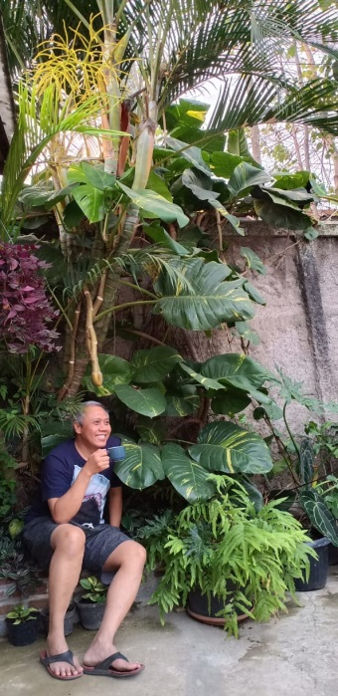
■ PENUTUP
Sekian …
TERIMA KASIH
Ngopi dulu ach …
Mohon diaktifkan Videonya
Akan Dicapture UNTUK DOKUMEN FOTO
2 x : Gaya Resmi + Gaya BEBAS

Slide 28
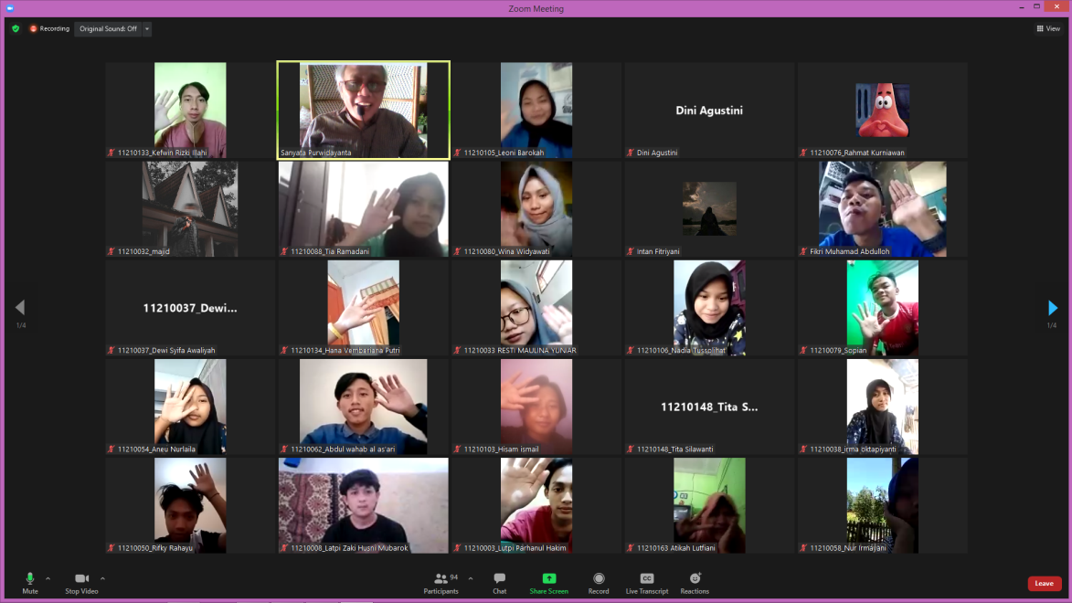
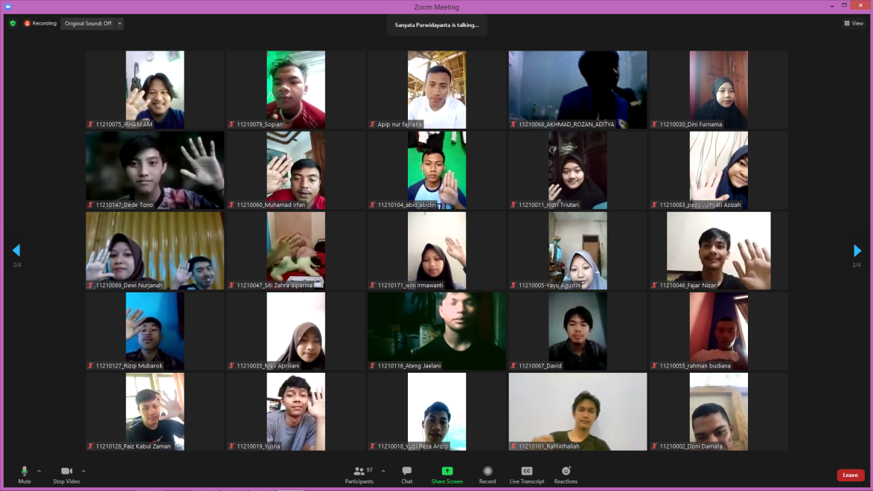
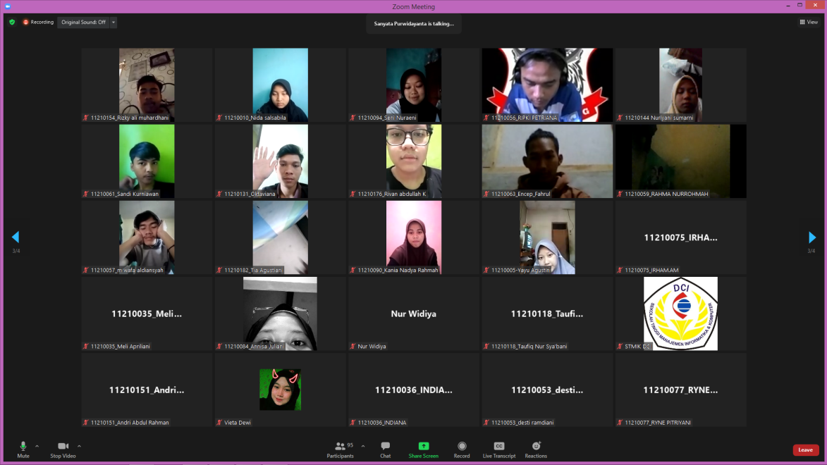
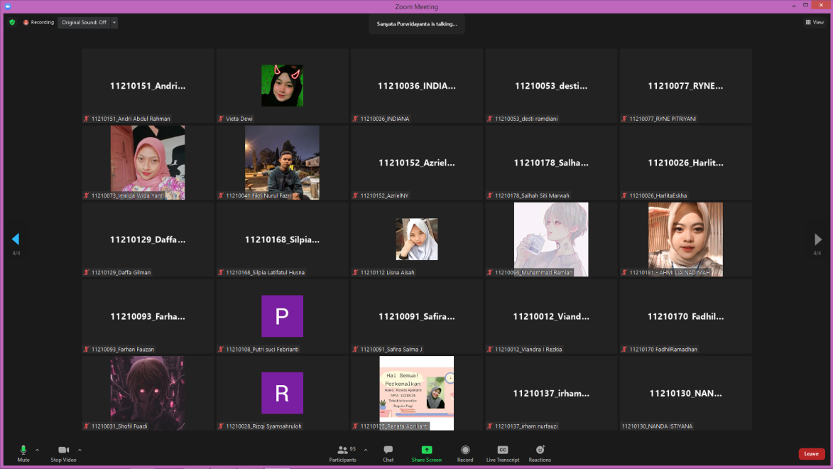
DOKUMEN Foto

